Slide 1
MENGENAL
REGISTRASI DAN PENGUJIAN di Universitas Terbuka
ORIENTASI STUDI MAHASISWA BARU 2022.1

Slide 2
SEBAIKNYA ANDA TAU :
Medsos
Like dan Follow Fans Page Facebook UT Palembang, untuk bertanya langsung dan mengetahui event yang sedang diselenggarakan UT Palembang
Instagram UT Palembang : @utpalembang
Channel Youtube UT Palembang
Website & email
Universitas Terbuka : www.ut.ac.id -> Kalender Akademik dan Katalog UT
KIT OSMB UT : mahasiswa.ut.ac.id/osmb
UT Palembang: www.palembang.ut.ac.id
Email: ut-palembang@ecampus.ut.ac.id
Telepon, WA dan Telegram
0711-5722661 (Phone) dan 08117858875 (WA)
Telegram Channel : Universitas Terbuka Palembang

Slide 3
Persiapan awal
Kuasai informasi tentang kegiatan yang dilaksanakan selama pembelajaran di Universitas Terbuka, melalui : materi-materi OSMB, PKBJJ, Workshop Tugas, Klinik UAS)
Pahami Katalog UT. Pada situs www.ut.ac.id/katalog
Ikuti Kalender Akademik UT, disarankan yang online, di link : www.ut.ac.id/kalender-akademik/sarjana-diploma
Ikuti media sosial UT Palembang (IG, FB, Youtube)
Link grup Telegram : UT Palembang

Slide 4

Apa yang harus dilakukan Mahasiswa Baru UT?
You are here !!
Mencari Informasi Tentang Universitas Terbuka
Admisi dan Melengkapi Berkas
Menerima Bahan Ajar
(untuk MK bukan mengulang)
Mengikuti Layanan Bantuan Belajar Yang Disediakan Universitas Terbuka
Melakukan proses belajar mandiri, mengerjakan Latihan Mandiri
Registrasi Mata Kuliah (MK)
Mempersiapkan diri menghadapi Ujian Akhir Semester
Ujian Akhir Semester
Pengumuman Nilai.
Jika ada MK yang perlu diulang semester depan
Ikut LPKBJJ (OSMB, PKBJJ, WT, KU)
Registrasi Matakuliah, Termasuk Ulang dan Atpem jika perlu.
Sampai semua MK sudah diambil dan Lulus
Terjaring dalam Daftar Yudisium

Slide 5
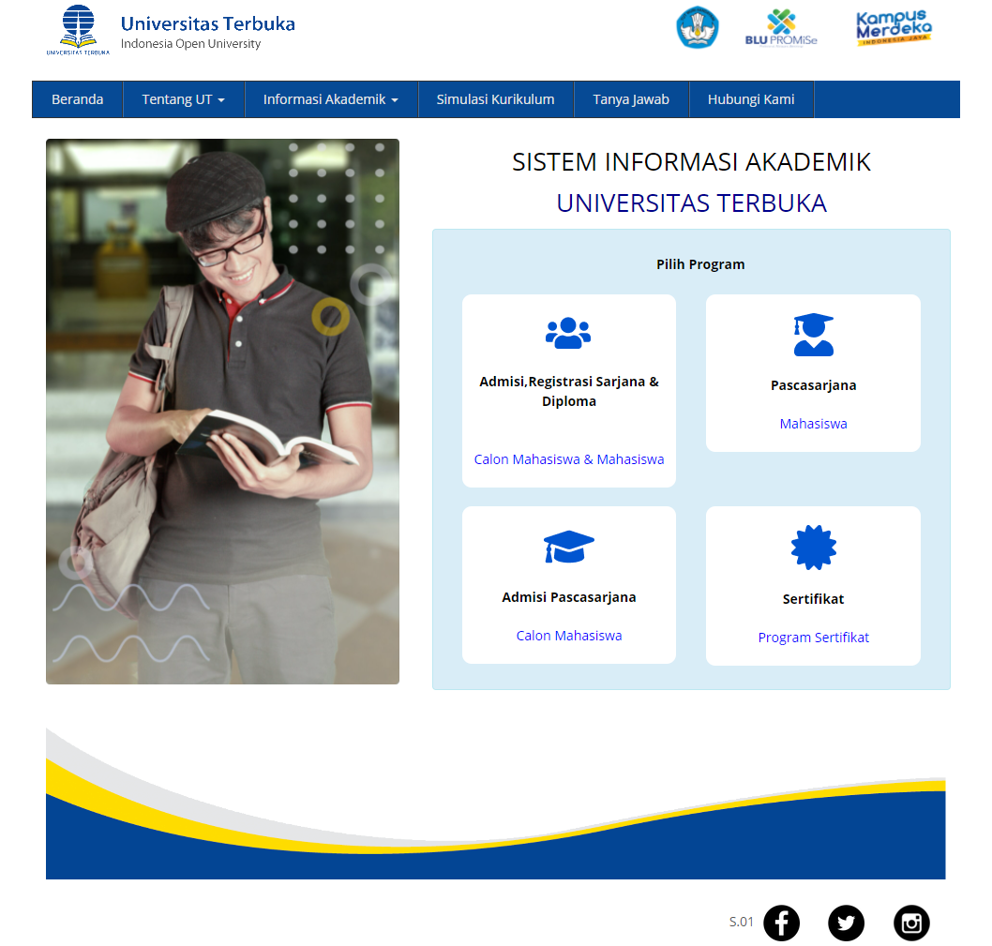
Aplikasi SIA
Mahasiswa WAJIB punya dan tau akun SIAnya
Aplikasi SIA dapat diakses dari akun Office 365
Buat Password yang mudah diingat
Gunakan chatbot.ut.ac.id utk reset password
Segera lengkapi berkas jika pada akun ditemui keterangan Data Pribadi DS (kurang berkas)

Slide 6
Dampak Kasus DS (Kekurangan Berkas)
Tidak dapat mengikuti layanan bantuan belajar (Tutorial)
Menyebabkan Nilai tidak dapat diumumkan
Data Pada SRS tidak akurat
Tidak bisa melakukan proses registrasi
Tidak dapat diajukan untuk memperoleh beasiswa
Tidak dapat didaftarkan dalam Penomoran Ijazah Nasional (PIN)

Slide 7
SIPAS & NON SIPAS
SIPAS = Sistem Paket Semester
Mahasiswa mendapatkan paket Matakuliah lengkap dengan Bahan Ajar berdasarkan Semester yang diregistrasikan. (8 semester untuk Strata 1 dan Diploma IV, 6 semester untuk Diploma III, 4 semester Diploma II)
Perhatian : Jika memilih layanan SIPAS (kecuali SIPAS Non TTM), mahasiswa tidak boleh meninggalkan paket semester sampai akhir.
Jika ditinggalkan, maka wajib membayar paket semester tertinggal
Non SIPAS, mahasiswa meregistrasikan sendiri matakuliah berdasarkan arahan matakuliah dari Katalog (maksimal 24 SKS), serta WAJIB memesan sendiri Bahan Ajar melalui toko buku online UT.

Slide 8
BIAYA UANG KULIAH TUNGGAL
UT sudah menerapkan skema biaya Uang Kuliah Tungal, sehingga SPP yang dibayarkan sudah mencakup:
1. Gratis Kartu Tanda Mahasiswa Elektronik
2. SPP sesuai paket/ matakuliah yang dipilih
3. Layanan akademik (Katalog UT, cetak LKAM, cetak DNU,
Surat Keterangan, Tutorial Online, Bahan Ajar Digital, User email
e-campus, akses ke semua fitur pada SUAKA-UT,
akses internet di wi-fi.id, mengikuti Ujian Akhir
Semester dan cetak KTPU)
Bebas biaya bangunan dan sumbangan pendidikan
UT tidak bertanggungjawab untuk biaya di luar ketentuan yang sudah ada pada Katalog UT

Slide 9
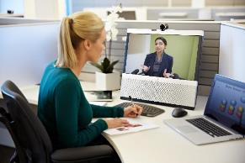
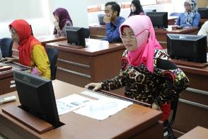
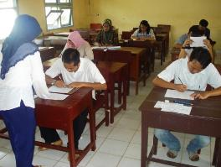
P E N G U J I A N
UAS Tatap Muka
Sistem Ujian Online (SUO)
Take Home Exam

Slide 10
Yang harus diperhatikan mahasiswa
Terdaftar dalam Daftar Peserta Ujian (D 20-an)
Mengambil Kartu Tanda Peserta Ujian (KTPU) di UPBJJ paling lambat 3 hari sebelum UAS atau cetak via online pada http://palembang.ut.ac.id/ktpu/
Mengetahui Lokasi UAS minimal 1 hari sebelumnya
Membawa LIP Registrasi tervalidasi Bank, Kartu Tanda Mahasiswa dan KTPU pada saat ujian
Mahasiswa membawa Pensil 2B, Pulpen, Penghapus karet khusus Pensil 2B
Pada saat Ujian harus mentaati tata tertib Ujian yang telah ditetapkan UT
Berpakaian Rapi dan Sopan
Tidak menggunakan HP saat Ujian berlangsung
Mematuhi instruksi pengawas ruang
Skema UAS
Tatap Muka

Slide 11

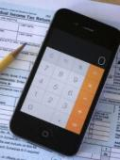



TATA TERTIB PESERTA UAS DAN TAP
PESERTA UAS DAN TAP DILARANG:
Hadir terlambat lebih dari 30 menit
Menggunakan alat komunikasi dalam bentuk apapun
Menggunakan alat bantu hitung/kalkulator untuk mata ujian yang tidak boleh menggunakan kalkulator
Kalkulator yang digunakan adalah kalkulator manual, bukan dari HP atau alat komunikasi lainnya
Membawa naskah ujian dan/atau LJU/BJU keluar ruangan
Menyuruh orang lain mengerjakan ujian (JOKI)
Melakukan kerjasama waktu ujian (E, H)
Skema UAS
Tatap Muka

Slide 12
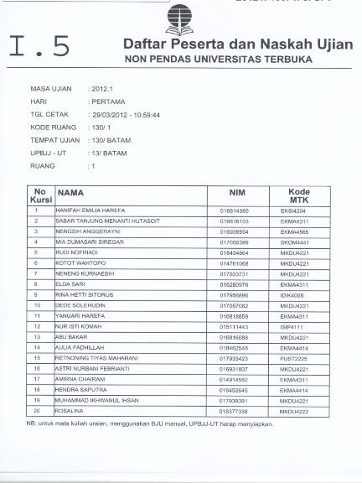
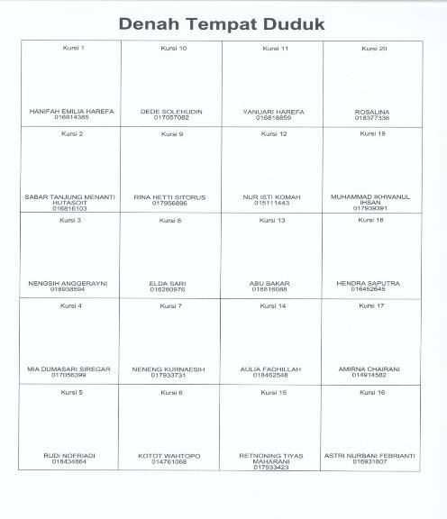
Daftar peserta UAS

Slide 13
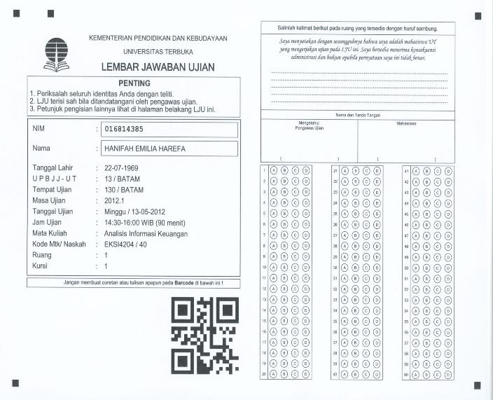
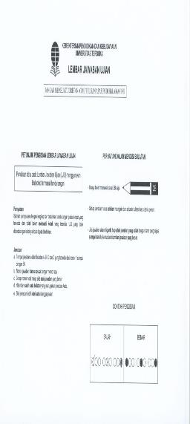
LJU DIGITAL PRINTING

Slide 14
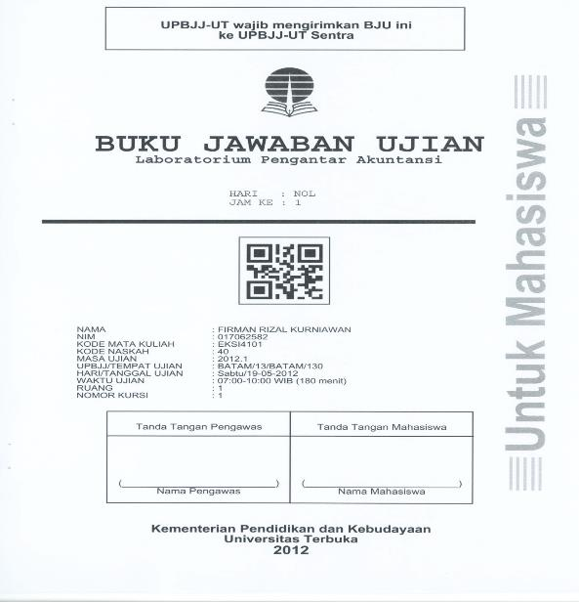
BJU DIGITAL PRINTING

Slide 15
Sistem Ujian Online
Jenis dan Biaya:
Jenis SUO yang dapat di daftarkan adalah SUO Matakuliah Ulang dan SUO Reguler (Matakuliah yang diregistrasikan).
Biaya pendaftaran SUO Matakuliah Ulang dan SUO Reguler Rp.150.000 per matakuliah
SUO Reguler (pada semester berjalan) tersedia untuk jenis soal Objektif dan Uraian, dan dilaksanakan setelah UAS.
SUO tidak dapat diikuti jika mahasiswa sudah mengambil maksimal 24 sks
Mahasiswa dapat mengusulkan perubahan jadwal ujian ke UPBJJ. Perubahan jadwal ujian diinformasikan oleh UPBJJ ke Bag Registrasi paling lambat H-1. Perubahan jadwal ujian pada hari H dan sesudahnya tidak dapat diakomodasi.

Slide 16
Sumber Informasi SUO
Semua info tentang SUO (termasuk password SUO) terdapat pada sia.ut.ac.id. Mahasiswa harus mempunyai alamat email dan melakukan aktivasi SIA.
Untuk dapat informasi matakuliah yang dapat didaftarkan pada SUO, silahkan akses : palembang.ut.ac.id dengan melihat fitur Pengumuman Lainnya
SUO diadakan di beberapa Kabupaten/ Kota di luar UPBJJ (untuk Lubuklinggau dan Musi Rawas, dilaksanakan SMKN 3 Lubuklinggau)

Slide 17

Human resources slide 1
Penilaian Akhir Mata Kuliah
masa pandemi covid-19
Ujian Akhir Semester (UAS) dilaksanakan untuk semua mata kuliah yang memiliki penilaian hasil belajar melalui UAS.
Apabila karena terjadi sesuatu yang tidak memungkinkan dilaksanakan UAS, maka penilaian akhir mata kuliah akan diatur kemudian
Kegiatan UAS dilaksanakan dengan skema Take Home Exam.
Jika keadaan sudah kembali normal, maka skema UAS akan kembali ke Tatap Muka atau SUO Reguler yang dilaksanakan pada sekolah mitra
Mahasiswa dituntut mandiri dan mempersiapkan segala kemungkinan atau hambatan selama proses pelaksanaan UAS THE. Tidak hanya menunggu dan berharap saja, karena UAS sudah terjadwal.

Slide 18

Integritas Akademik dalam Pelaksanaan Ujian
Integritas Akademik
Dalam mengerjakanan soal, mahasiswa hendaknya menjunjung tinggi integritas dan martabat akademik serta kehormatan dirinya sebagai insan terpelajar, dengan mematuhi TATA TERTIB Ujian
Semua pihak yang berpotensi turut serta dalam penyelenggaraan UAS, termasuk Pengurus Pokjar dan SALUT, dipastikan turut serta menjaga dan menegakkan pelaksanaan tata tertib UAS dengan sebaik-baiknya.
Pelanggaran terhadap tata tertib ujian akan mengakibatkan sanksi akademik

Slide 19
Ketentuan Mengerjakan soal UAS THE
Mhs Program Diploma, Sarjana (S1), dan Magister (S2)
Jangka waktu unduh naskah dan unggah BJU setiap MK maksimal 12 jam pada hari yang sama.
Mahasiswa program Doktor (S3)
Jangka waktu unduh naskah dan unggah BJU setiap MK maksimal 7 hari.
Mhs tidak unggah BJU dalam jadwal dan jangka waktu yang telah ditentukan → dianggap tidak ikut UAS.
Khusus MK MSLK5105-pemodelan lingkungan (3.1) & MSLK5107-Valuasi Lingkungan (3.2) waktu unggah BJU 7 hari

Slide 20
Ketentuan Mengerjakan Soal UAS THE
Wajib unduh Naskah
pdf → maks 2 Mb
audio/video → maks 50 Mb
Ukuran file BJU
BJU dapat ditulis tangan atau diketik
MK pada BJU yang diunggah harus sama dengan
BJU disertai dengan identitas (sesuai cover BJU) dan Surat Pernyataan Kejujuran Akademik.
Pilihan MK yang ada di aplikasi
MK naskah soal yang diunduh
PBIN4330 Berbicara; PBIS4204 Speaking I; PBIS4205 Speaking II; PBIS4306 Speaking III
Unggah BJU
PBIN4105 Menyimak; PBIS4101 Listening I; PBIS4220 Listening II; PBIS4222 Listening III
Unduh naskah audio:
Mahasiswa harus mengunduh sendiri secara langsung naskah soal dari laman https://the.ut.ac.id sesuai MK yang tertera pada KTPU

Slide 21
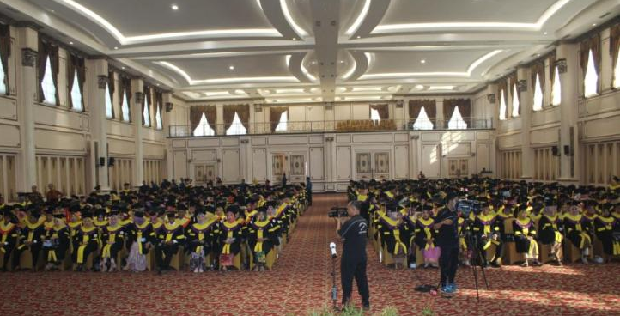
Terima Kasih....

